Slide 1
Предметно – развивающая среда
Старшая группа «Божьи коровки»

Slide 2
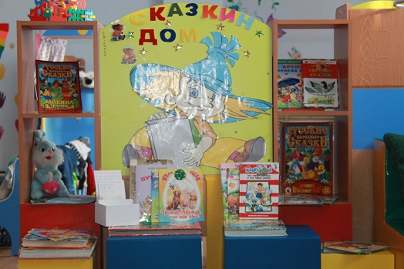
Уголок книги «Сказкин дом»!

Slide 3
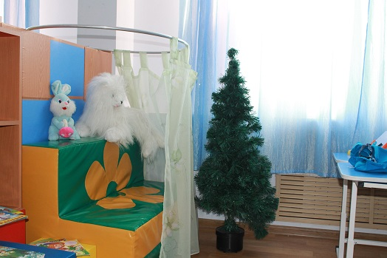
Уголок уединения!

Slide 4
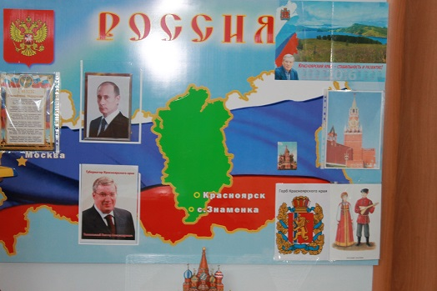
Патриотический уголок!

Slide 5
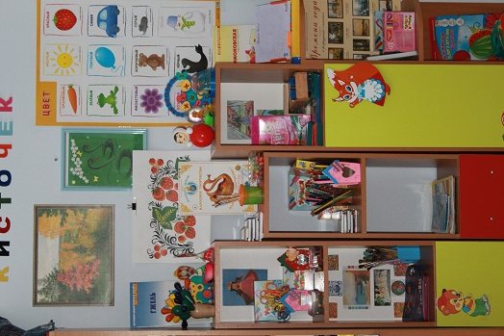
Уголок художественно – эстетической деятельности «Королевство цветных кисточек»!

Slide 6
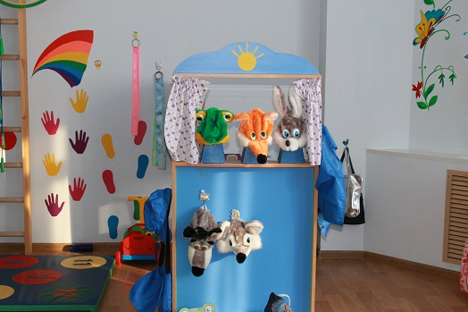
Театральный уголок!

Slide 7
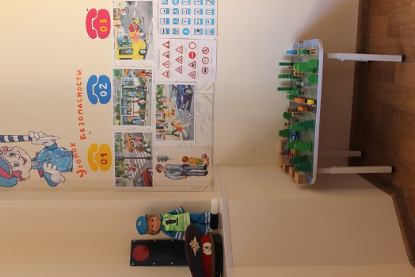
Уголок правил дорожного движения!

Slide 8
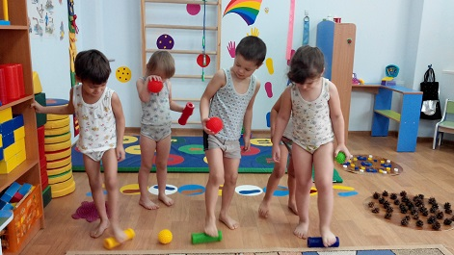
Уголок физической культуры!

Slide 9
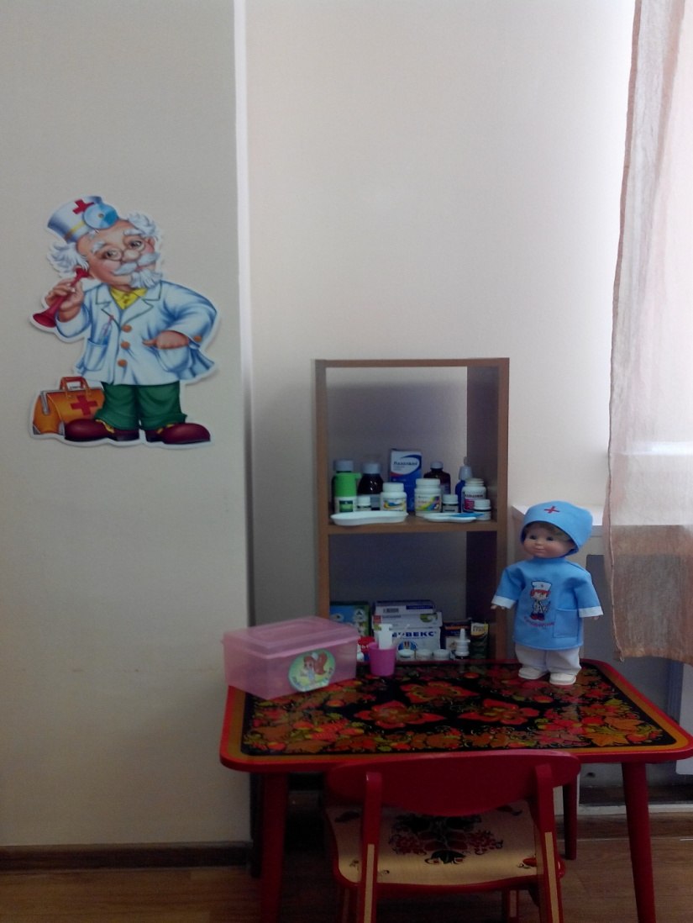
«Больница!»

Slide 10
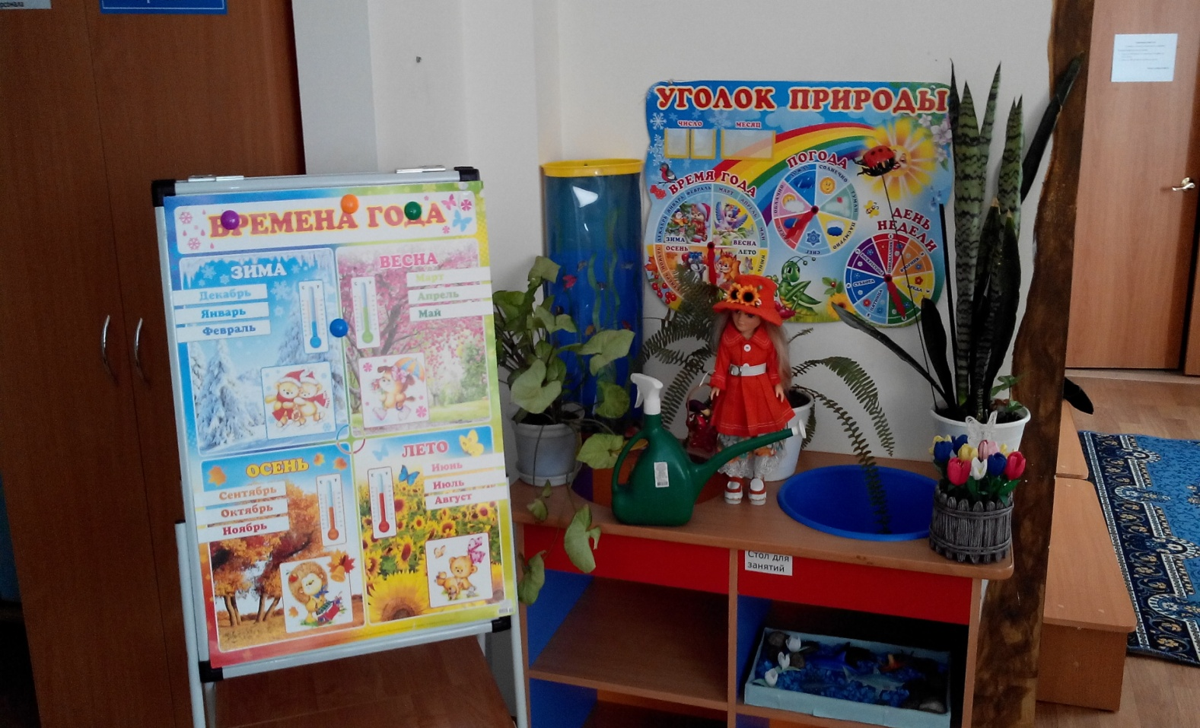
Уголок природы!

Slide 11
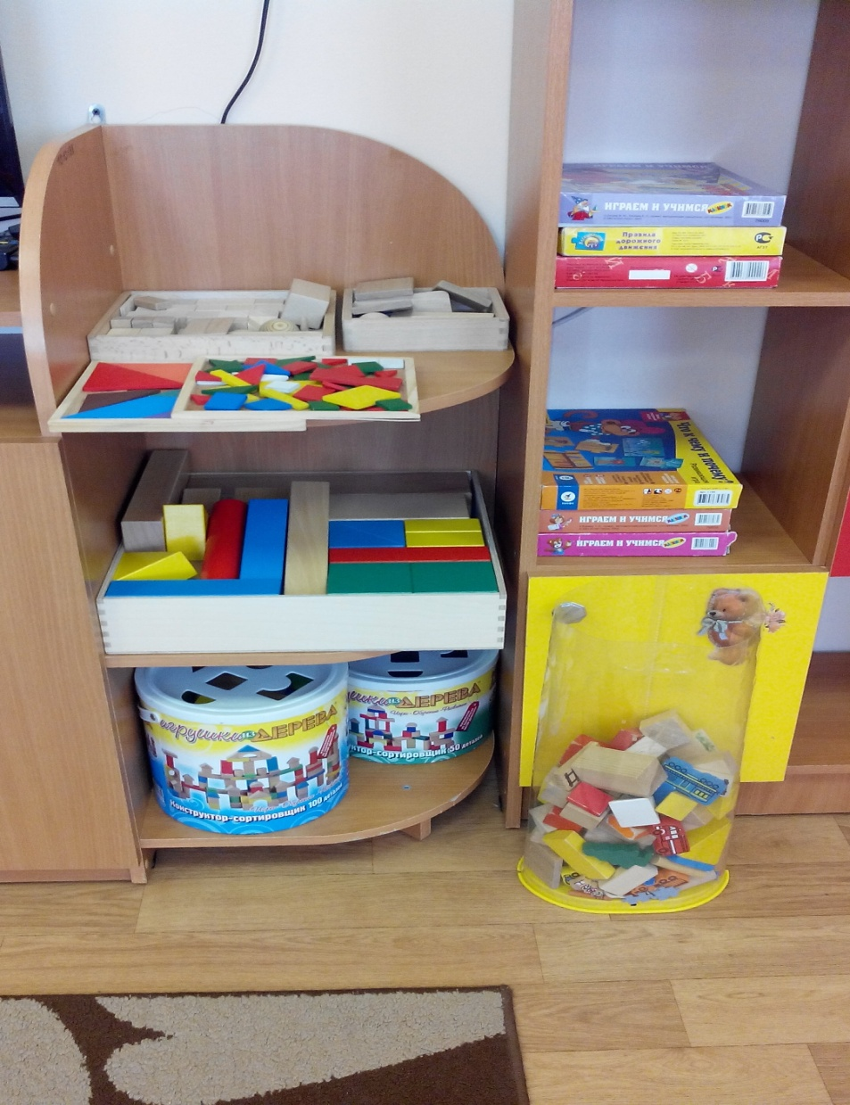
Центр конструктивной деятельности!

Slide 12
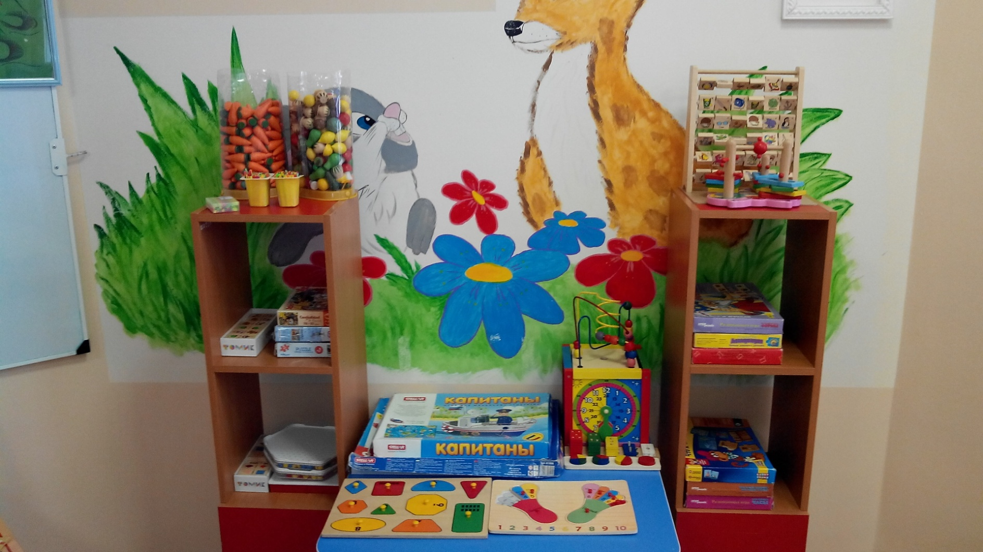
Центр дидактических и настольно – печатных игр!

Slide 13
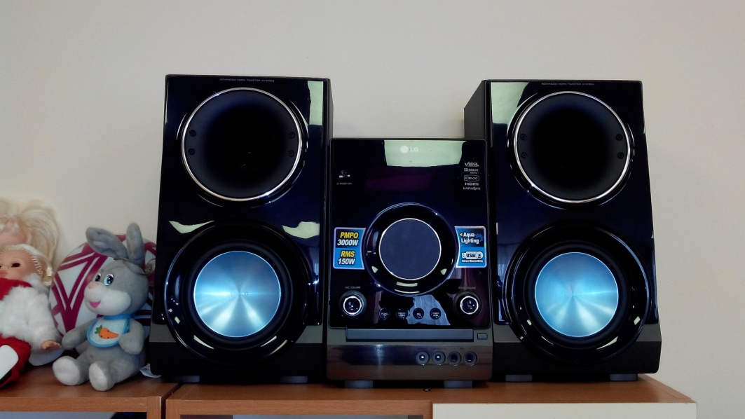
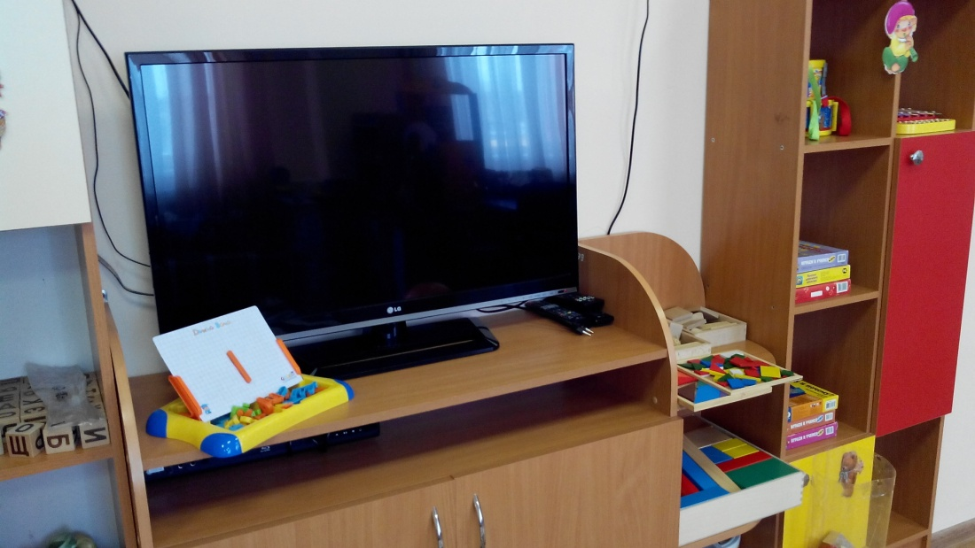
Средства технического оснащения!

Slide 14
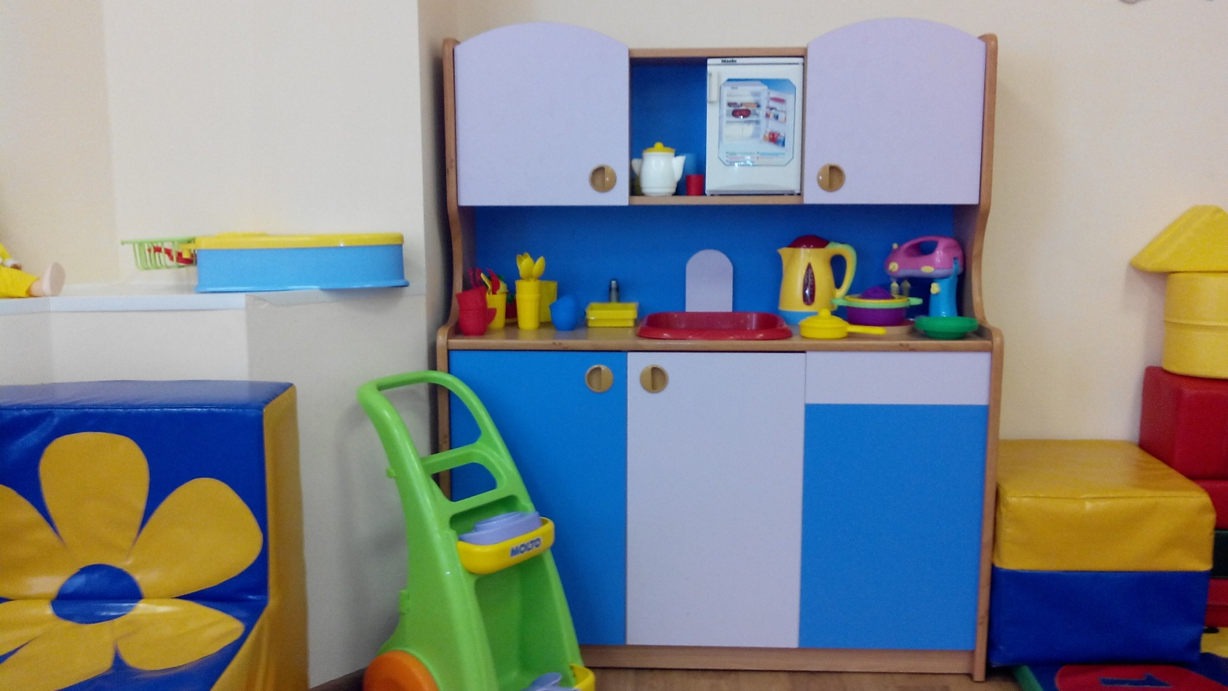
«Кухня!»

